Slide 1

Urheiluvalmennuksen, liikunnan ja kuntoutuksen oppi- ja ammattikirjoja jo vuodesta 1978

Slide 2
LUKU 1
SYDÄMEN JA VERENKIERRON FYSIOLOGIAA
14.1 Verenkiertoelimistön tehtävät ja rakenne
14.2 Sydämen rakenne
14.3 Sydämen sykli
14.4 Sydämen sähköinen toiminta ja elektrokardiogrammi
14.5 Verisuonet
14.6 Ateroskleroosi ja sydämen rytmihäiriöt
14.7 Lymfaattinen järjestelmä
KERTAA AIEMMISTA LUVUISTA:
• Solukalvojen aktiopotentiaali
• Autonomisen hermoston toiminnot
• Sydänlihasupistuksen tapahtumat
• Sydän- ja sileä lihas

Slide 3
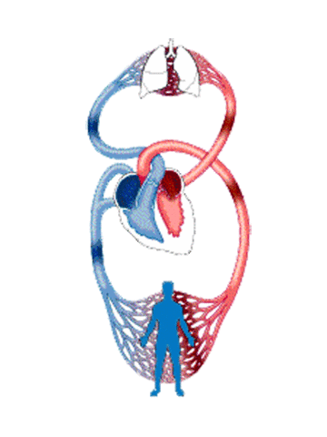
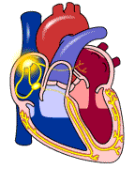
14.1 Verenkiertoelimistön tehtävät ja rakenne
1. Kuljetus. Kaikki solujen aineenvaihdunnalle välttämättömät aineet kulkeutuvat verenkierrossa.
  a. Hengityselimistä kudoksiin ja kudoksista hengityselimiin (kaasujen kuljetus)
  b. Ruuansulatuskanavasta kudoksiin (ravintoaineiden kuljetus)
  c. Virtsaneritys: (kuona-aineiden kuljetus ja suodatuspaineen ylläpito).
2. Säätely. Verenkiertojärjestelmä hoitaa sekä hormonaalista säätelyä että ydinlämpötilan säätelyä.
  a. Umpieritysjärjestelmä (hormonien ja säätelymolekyylien kuljetus)
  b. Ydinlämpötilan säätely (lämpöhukka ja –säästö pintaverenkierrolla)
3. Suojaus. Verenkiertojärjestelmä estää veren menettämistä vammoissa ja suojaa taudinaiheuttajalta.
  a. Hyytyminen.
  b. Immuunipuolustus (valkosolujen toiminnan tukeminen)

Slide 4
14.1 Verenkiertoelimistön tehtävät ja rakenne
Verenkiertoelimistön rakenne
  Sydän (cor): lihas, joka luo supistustoiminnallaan hydrostaattisen paineen verisuoniin. Levossa sydän pumppaa noin 5 litraa verta minuutissa.
  Verisuonet: putkimainen verkoston > jakaa veren kaikille kudoksille > jokaisen solun lähellä kulkee hiussuoni (aka kapillaari) > kapillaarin ulkopuolelle suodattuu osa plasmasta solujen käyttöön.
  Valtimot: veri poistuu sydämen kammioista.
  Laskimot: veri palaa sydämen eteisiin.
  Kapillaaripeti: valtimoiden ja laskimoiden välissä oleva verisuonisto > suodos (= ultrafiltraatti) kudosnesteeseen ja takaisinotto kudosnesteestä hiussuoniin tapahtuu vain tällä alueella. Suodokseen vaikuttavat mm. hydrostaattinen paine ja plasman proteiinien määrä.
  Arteriolit: juuri ennen kapillaaripetiä olevat pienet valtimot, joissa on vielä sileää lihaskudosta > halkaisijaa voidaan säädellä.
  Venulit: kapillaaripedin jälkeen pienimmät laskimot.
  Lakteaalit (imuhiussuonet): keräävät ultrafiltraatista noin 10% takaisin verenkiertoon imunesteenä (= lymfaneste). Myös isommat molekyylit (esim. proteiinit, valkosolut…) saadaan kuljettumaan takaisin verenkiertoon.

Slide 5
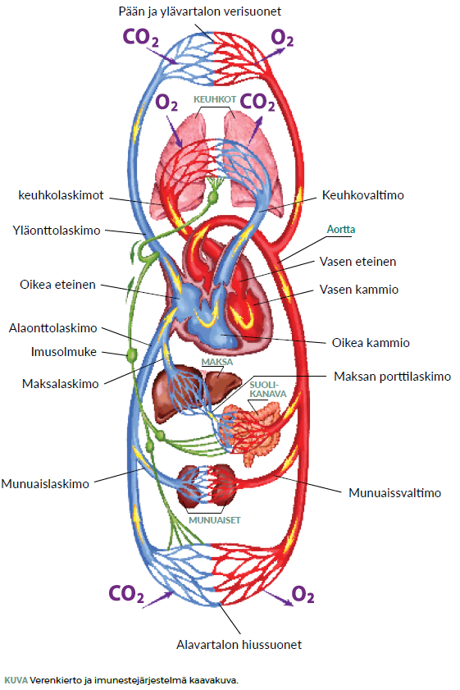

14.1 Verenkiertoelimistön tehtävät ja rakenne

Slide 6
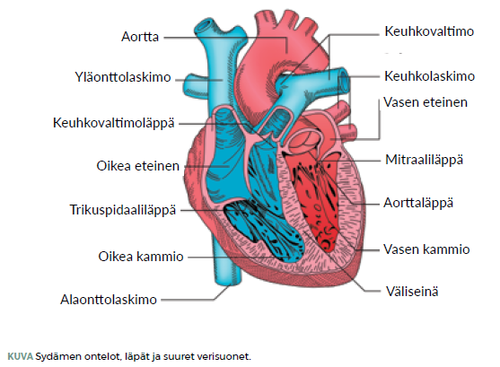
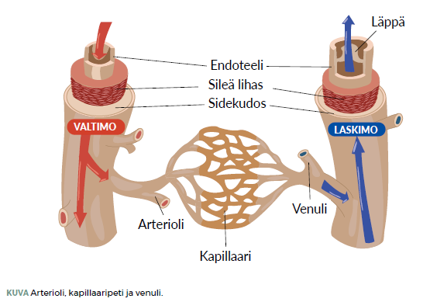
14.1 Verenkiertoelimistön tehtävät ja rakenne

Slide 7
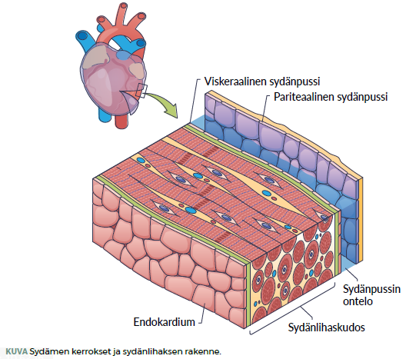
14.2 Sydämen rakenne ja verenkiertojärjestelmät
Sydän (cor):
  Noin nyrkin kokoinen, ontto lihas, neljä onteloa: kaksi eteistä (atrium); kaksi kammiota (ventriculum).
  Luo HYDROSTAATTISEN PAINEEN verisuoniin.
Oikea kammio > veri keuhkoverenkiertoon (pieni verenkierto) > kaasujen (CO₂ ja O₂) vaihto
Vasen kammio > veri systeemiseen verenkiertoon (suuri verenkierto) > kaasujen (CO₂ ja O₂) ja ravinto- sekä kuona-aineiden vaihto.
Sydänlihas (myocardium) toimii aukkoliitoksista johtuen yhtenä yksikkönä.
Sydänlihaskudoksen seassa johtoratajärjestelmä > sydämen depolarisaation etenee koordinoidusti eteisistä kammioiden kärkeen.

Slide 8
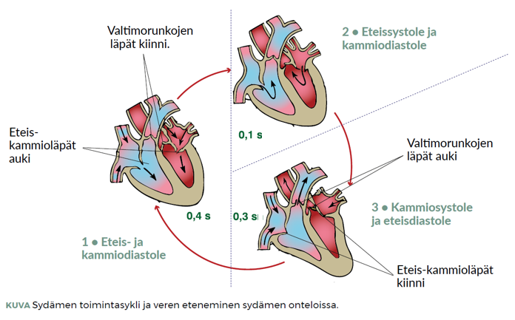
14.3 Sydämen toimintasykli
Sydämen supistusvaihe = systole
Sydämen rentoutumisvaihe = diastole.
Verenpainelukemat RR 125/80 mmHg = systeemisen verenkierron suurten valtimoiden paineese kammiosystolen ja -diastolen aikana.
Diastolen lopussa täysi kammiotäyttö = Loppudiastolinen tilavuus (EDV, end diastolic volume).
Kammiosystolessa noin 2/3 kammioiden sisältämästä verestä työnnetään valtimorunkoihin = iskutilavuus (SV = stroke volume).
Kammioihin jää jäännöstilavuus (= loppusystolinen tilavuus, ESV = end systolic volume) < EDV-ESV
Sydämen ejektiofraktio (SV/EDV) eli ”pumppauskyky” on normaalisti yli 50 %. Esim. jos EDV on 130 ml ja SV 70 ml > ejektiofraktio olisi 54 %.

Slide 9
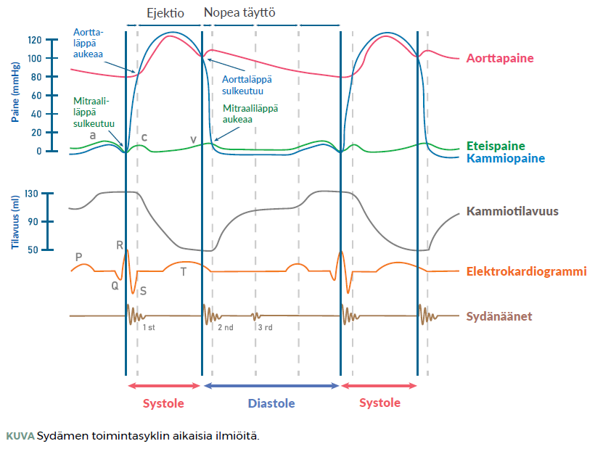
14.3 Sydämen toimintasykli
Jos syke (hr = heart rate) on 75 kertaa minuutissa (bpm = beats per minute) ja iskutilavuus 70 ml/supistus > minuuttitilavuus (CO, cardiac output) olisi 75 x 70 = 5250 ml/min. (5,25 l/min.).
Tämä vastaa koko verimäärää eli sydämen onteloiden läpi kulkee noin koko kehon veritilavuuden verran minuutissa.

Slide 10
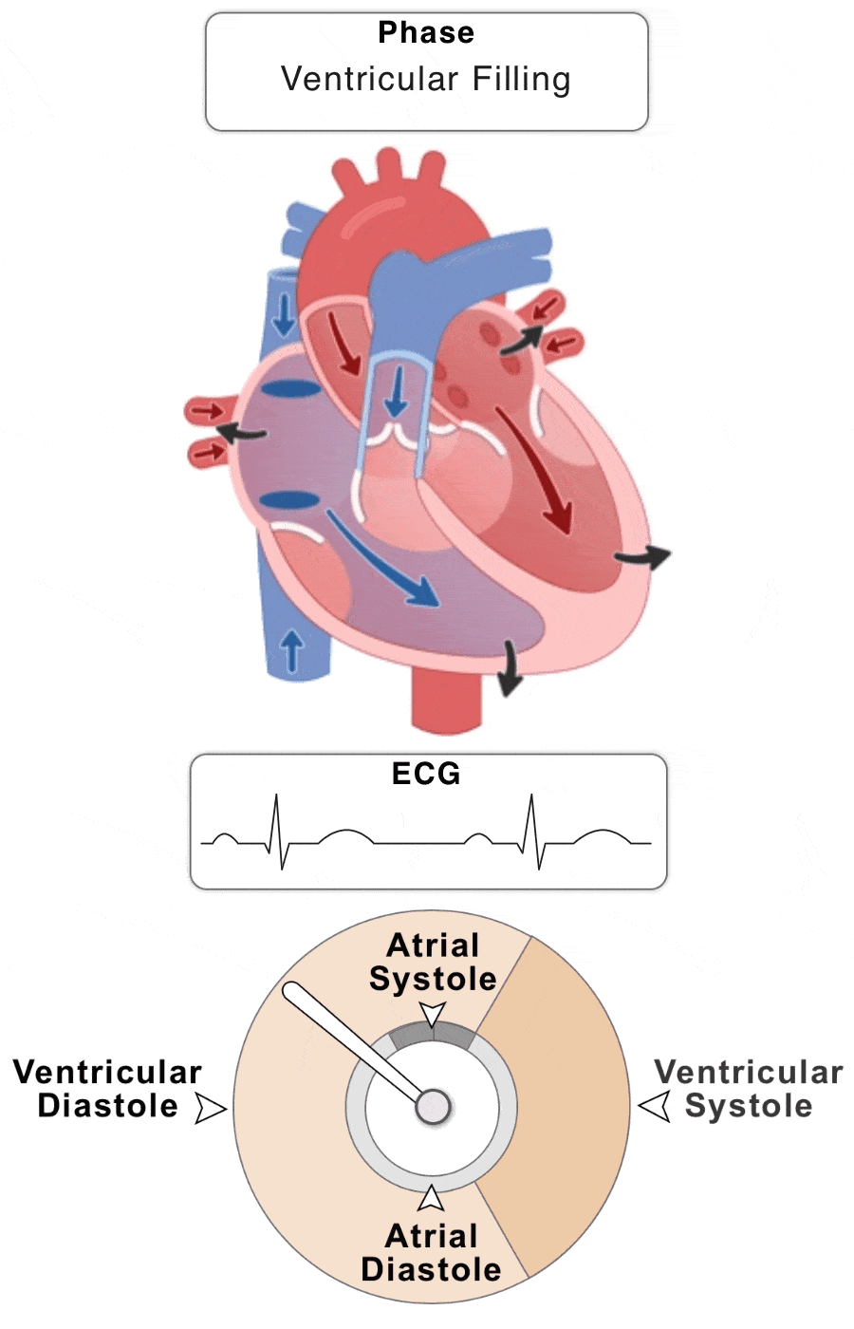
14.3 Sydämen toimintasykli
Human bio media

Slide 11
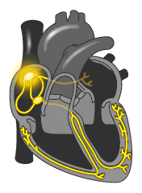
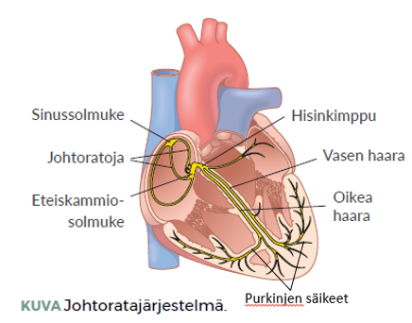

14.4 Sydämen sähköinen toiminta ja elektrokardiogrammi (ekg)
Normaalisti sinussolmuke eli sinoatriaalinen solmuke (SA-node) toimii sydämen toimintasyklin tahdittajana 80–100 kertaa minuutissa.
Myös eteiskammiosolmuke (AV-node) ja Purkinjen säikeet tuottavat spontaaneja lihassupistukseen johtavia depolarisaatioita. Niiden tahti on hitaampi kuin sinussolmukkeen.
Jos sinussolmuke ei toimi, eteiskammiosolmuke ryhtyy ohjaamaan sydämen supistustoimintaa, mutta hitaammin. Jos AV ei toimi, Purkinjen säikeet alkavat toimia, ja lopulta sydänlihassolut itsenäisesti.

Slide 12
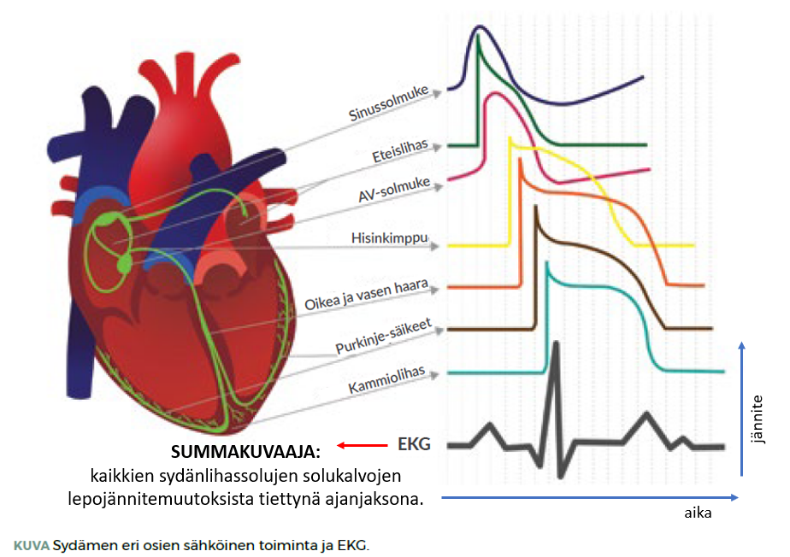

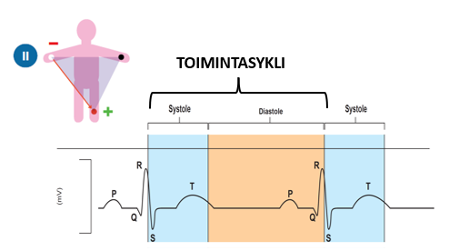
14.4 Sydämen sähköinen toiminta ja elektrokardiogrammi (ekg)
14.4 Sydämen sähköinen toiminta ja elektrokardiogrammi (ekg)
EKG ei näytä yksittäisten sydänlihassolujen depolarisaatioita.
EKG: kuvaa koko sydämen sähköistä toimintaa tiettynä ajanjaksona.
Tyypillinen aluksi opeteltava EKG:n kuvaaja: oikean käden (negatiivinen kohtio) ja vasemman jalan (positiivinen kohtio) välisten elektrodien tulkitsema jännitemuutosten kuvaaja (ns. Raajakytkentä II)
Kyseisessä EKG:n kuvaajassa P-poikkeama esittää eteisten depolarisoitumista, QRS-kompleksi (kolmen poikkeaman kokonaisuus) kammioiden depolarisaatiota ja T-poikkeama kammioiden repolarisaatiota.
Varsinaisesti kammiosystole alkaa R-poikkeaman kohdalta. Ajallisesti QRS-poikkeamat ovat hyvin lähellä toisiaan.

Slide 13
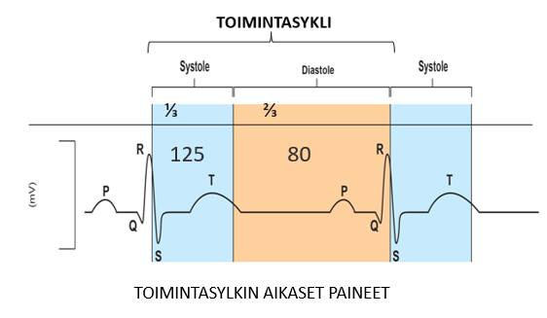
14.4 Sydämen sähköinen toiminta ja elektrokardiogrammi (ekg)
Koska systole kestää koko toimintasyklistä noin 1/3 ja diastole 2/3, huomioidaan se keskiverenpaineessa (MAP = mean arterial pressure).
Keskiverenpaine on normaalisti noin 90–100 mmHg.
Erilaisia laskukaavoja voi opetella ulkoa.
Esim. MAP = DP + 1/3x(SP – DP) tai MAP = DP + 1/3(PP), jossa PP= pulssipaine
Jos verenpaine on RR 125/80 mmHg, on keskiverenpaine noin 97 mmHg = ns. painotettu keskiarvo systolen ja diastolen verenpaineista, eikä keskiarvo.
Riittävän lähelle päästään päättelemällä!
MAP= ⅓ × SP + ⅔ × DP

Slide 14
14.5 Verisuonet
Verisuonisto muodostaa tarkoituksenmukaisen verkoston koko kehon alueelle.
Veri virtaa suuremman paineen suunnasta pienemmän paineen suuntaan. Hydrostaattisen paineen verisuonistoon luo sydän.
Veri poistuu kammiosta valtimoihin.
Ennen hiussuoni- eli kapillaaripetiä ovat pienimmät valtimot, arteriolit.
Arterioleista veri päätyy kapillaaripetiin, jonka läpi kuljettuaan veri etenee pienimpiin laskimoihin, venuleihin.
Kapillaarien halkaisijaan ei voida vaikuttaa. Kapillaarien verimäärää voidaan säädellä prekapillaarisfinktereillä (ennen kapillaaria oleva sulkijalihas).
Kapillaareista veri päätyy yhä suureneviin laskimoihin, ja veri päätyy lopulta ylä- ja alaonttolaskimoihin (superior ja inferior vena cava). Niistä veri ohjautuu sydämen oikeaan eteiseen.
Keuhkoverenkierrosta veri palaa vasempaan eteiseen.

Slide 15
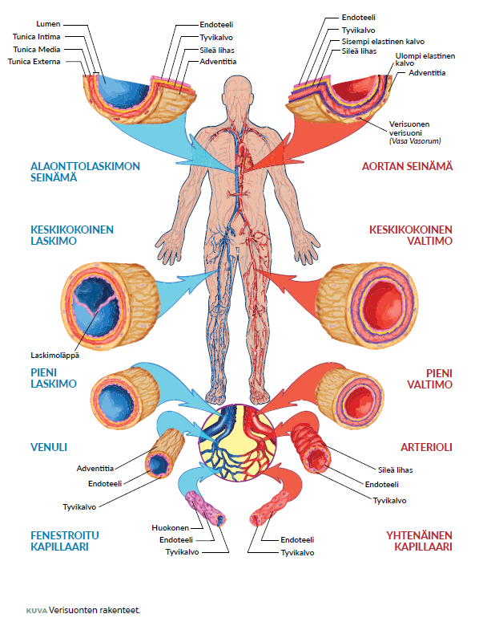

Slide 16
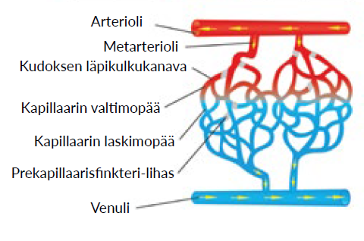
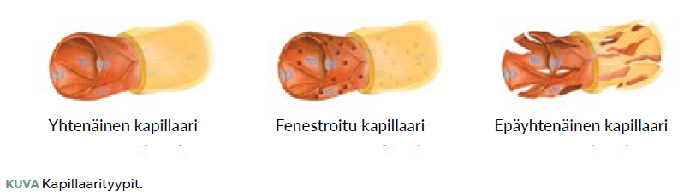
14.5 Verisuonet
Hiussuonet eli kapillaarit
valtimoista toimitetaan verta yli 40 miljardiin kapillaariin.
Kapillaarit ovat halkaisijaltaan noin 7–10 μm:n paksuisia verisuonia.
Kapillaarit ovat ainoita verisuonia, joissa kaasut, hormonit ja ravintoaineet sekä kuona-aineet vaihtuvat veren ja kudosnesteen välillä.
Kapillaarien lukumäärä on niin suuri, että yksikään solu kehossa ei ole yli 60–80 μm:n päässä jostain kapillaarista.

Slide 17
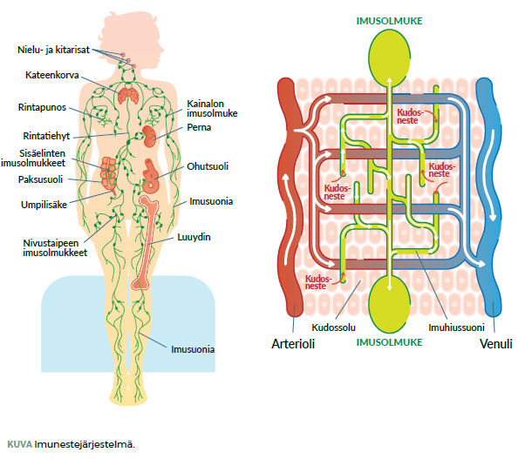
14.7 Imunestejärjestelmä
Lymfaattinen eli imunestejärjestelmä ei ole verenkiertoa vastaava kiertojärjestelmä.
Imuneste (lymfa) syntyy imuhiussuonten keräämästä, verestä suodattuneesta kudosnesteestä ja siinä olevista solujen erittämistä molekyyleistä.
Imunestettä kertyy päivän aikana useita litroja (noin 4-6 l/vrk).
Imunestejärjestelmä on olennainen osa elimistön nestekiertojärjestelmää.
Imuhiussuonten neste jatkaa yhä suurempiin imusuoniin ja kulkeutuu erilaisten imukudosrakenteiden, kuten imusolmukkeiden, läpi.
Imusolmukkeet, kateenkorva (thymus), perna sekä kita- ja nielurisat kuuluvat lymfaattiseen järjestelmään.
Lymfaattisella järjestelmällä on immuniteettiin kuuluvia tehtäviä.

